Slide 1
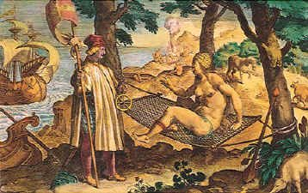
Uusi aika alkaa
1500-1789

Slide 2
Miksi aikakausi vaihtui?
Löytöretket
Uudet ajatukset ja keksinnöt
Kirkon valta heikentyi
Kirjapainotaito levitti tietoa uusista ajatuksista ja keksinnöistä.

Slide 3
Antiikin paluu
RENESSASSI= ANTIIKIN UUDELLEEN SYNTYMINEN
Pääasiassa taidesuuntaus
1300-1600-luvuilla
Alkoi Italiassa
Antiikin ihailu (taidemaalarit, tiedemiehet ja rikkaat
Ihmisihanna ”yleisnero”
Kuuluisuuksia: Leonardo Da Vinci ja Michelangelo

Slide 4
Ihmisihanne
Keskiajan ihmisihanne
Usko Jumalan hyvään tahtoon
Usko
Luottamus auktoriteetteihin:
Raamattu ja paavi
Yhteisöllisyys (seurakunta ja kylä)
Kuoleman jälkeinen elämä korostui
Renessanssin ihmisihanne
Oma tahto
Järjen käyttö
Irti auktoriteetista
Yksilön korostus
Maanpäällinen elämä korostui

